Slide 1
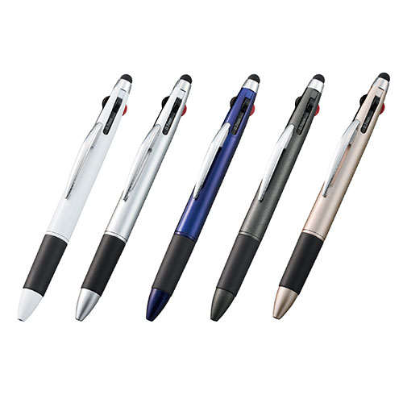
【提案書】
タッチペン付3色+1色スリムペン(再生ABS)
特徴
3色（黒2本）+タッチペンで日常使いにも非常に便利なスリムペンです。再生ABS素材を使用し作られているため環境に優しいアイテムである点も◎！全5色展開から選択可能です。
納期
納期スペース
仕様
カラー展開：全5色
素材：ABS、シリコーンゴム 他
サイズ：145(mm)
包装：OPP袋
備考：対応機器/スマートフォン、タブレットPCなど、ペン先の種類(レッド0.7mm、ブルー0.7mm、ブラック0.7mm、ブラック1.0mm)
お見積
お見積りスペース

